Slide 1
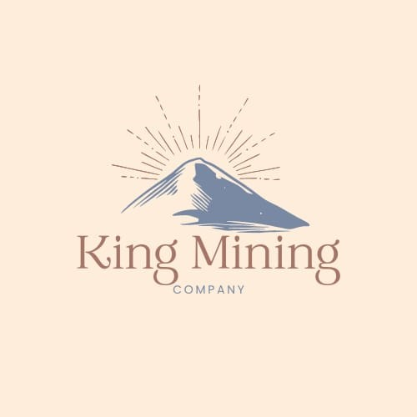

Slide 2
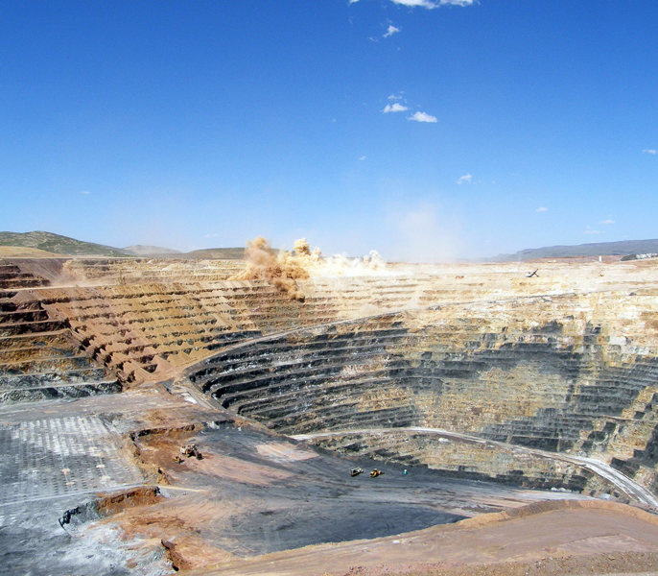
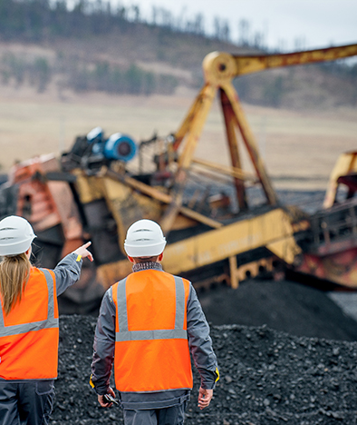
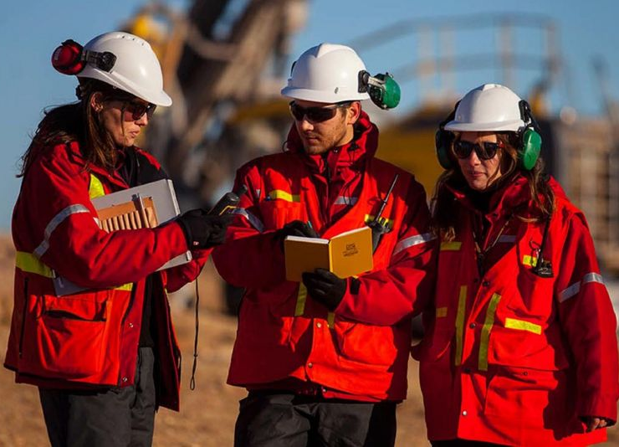
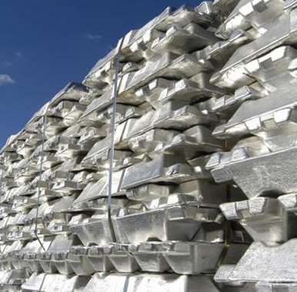
Proyecto The Princess
The King Mining S.R.L
Integrantes: Juliana Ormeño
Maite Ferreyra
Nicolás Pereyra
Abril Cerdera
Prof. a cargo: Flavia Saffe

Slide 3
Etapas de un proyecto minero
2.CONSTRUCCIÓN Y MONTAJE
(6 meses)
1.ESTUDIOS
(6 meses)
3.OPERACIÓN
(4 años)
2.CIERRE
(Progresivo)

Slide 4

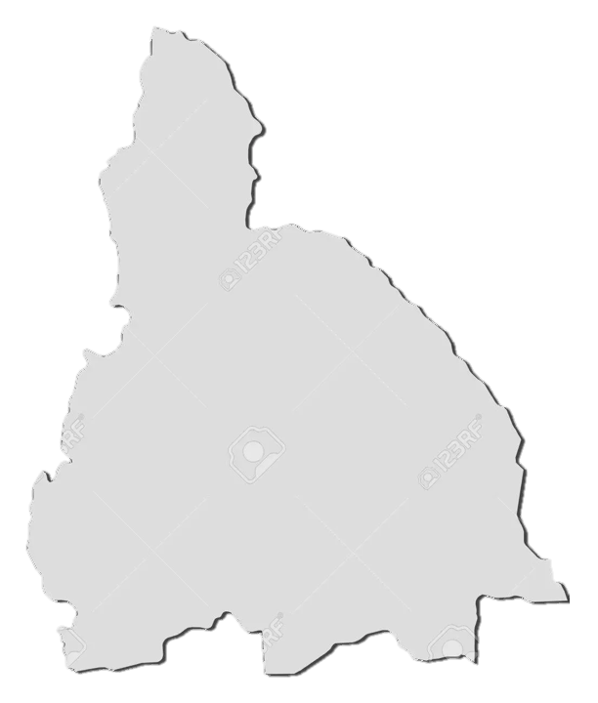
Ubicación del proyecto
Departamento
Calingasta

Slide 5
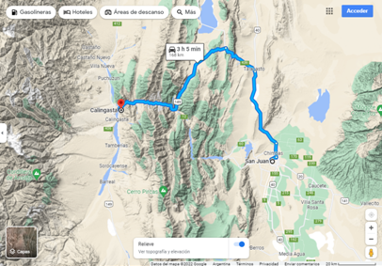
Ubicación del proyecto

Slide 6
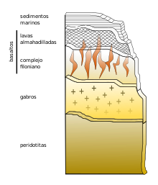
Mineralización y tipo de yacimiento
Los yacimientos de sulfato de aluminio natural (constituido principalmente por bauxita) se encuentran ubicados en su totalidad en el sector central del Departamento Calingasta, y se pueden diferenciar tres áreas: el Km. 110. La Alumbrera y el Cerro La Alcaparrosa.
En la Precordillera occidental de la provincia de San Juan se encuentran basaltos pertenecientes a una ofiolita de edad famatiniana. Son interpretados como formados en un ambiente extensional en una cuenca oceánica poco profunda cercana a bordes continentales cubiertos por sedimentos pelágicos y turbidíticos. Se presentan como cuerpos macizos o mantos concordantes a subconcordantes.

Slide 7


Zona de Estudio
Flora y Fauna
Vegetación: Los Altos Andes y la Precordillera con vegetación altoandina son estepas de plantas rastreras y en cojines, pastizales de coirón del género Stipa y vegas o ciénagas en los remansos de los arroyos, con predominio de juncáceas y ciperáceas.
Clima general: Desértico, con precipitaciones en forma de nieve en el macizo andino y el cordón principal de la Precordillera
Fauna: A partir de observaciones de campo y de la bibliografía consultada, se mencionan 204 especies de aves. En cercanías a la zona delimitada por el proyecto la fauna es escasa, casi nula, la mayoría de los especies nativas se encuentra concentradas en el Parque Nacional el Leoncito, que conserva la flora y la fauna local, allí se avistan guanacos, el suri cordillerano y el puma.

Slide 8
Equipos de planta de procesamiento
El proceso de fabricación de sulfato de aluminio, se divide en etapas y de acuerdo al material que se quiera producir estas varían:
Alimentación de materia prima
Reacción
Vacío de producto y secado
Sistema hidráulico
Bombas
Sacos
Reactor
Reactor II
Tanque cilíndrico
Agitador de 3 aspas
Motor
Motor reductor
Canalete
Bomba
Plancha
Envasado
Molienda
Saco
Cosedora
Banda transportadora
Molino
Motor
Juego de poleas
Sistema de bandas

Slide 9
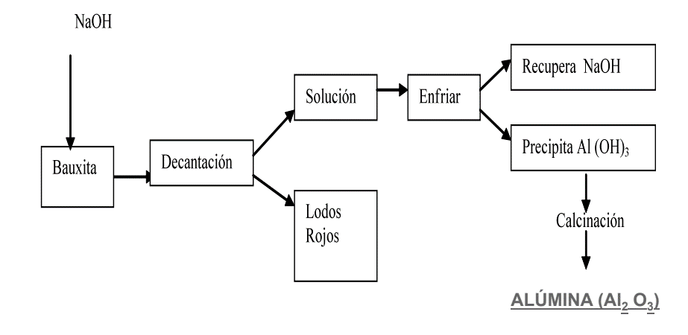
Procesamiento del mineral
Su principal mineral de extracción es la Bauxita el cual es el material con mayor contenido de aluminio y que se encuentra más libre de impurezas, por lo que en la actualidad es prácticamente la única fuente de obtención del aluminio
El aluminio de alta pureza (más del 99%) se obtiene industrialmente como resultado de un proceso consecutivo. Se obtiene óxido de aluminio (proceso Bayer), en este se obtiene la alúmina o el aluminio sulfatado.

Slide 10
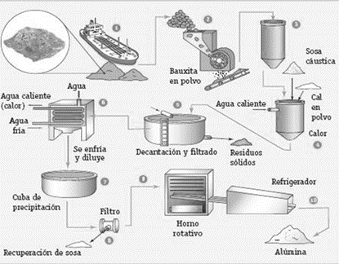
Procesamiento del mineral
Proceso Bayer

Slide 11
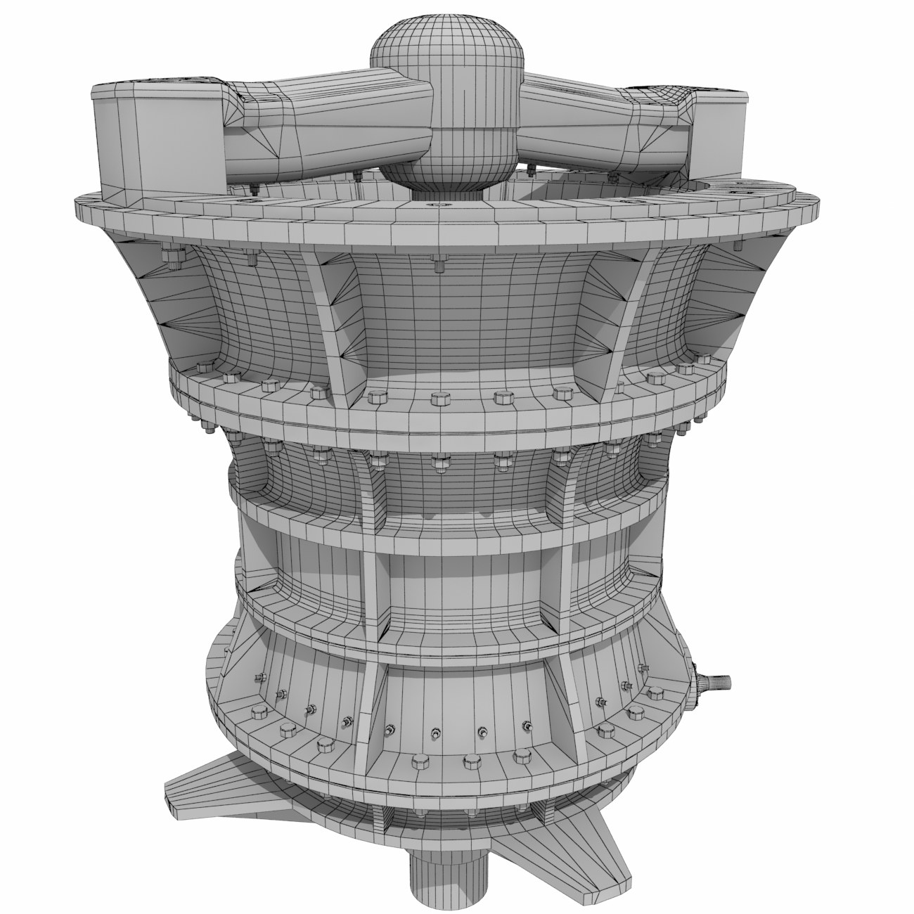
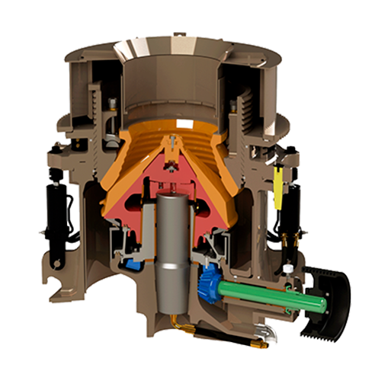
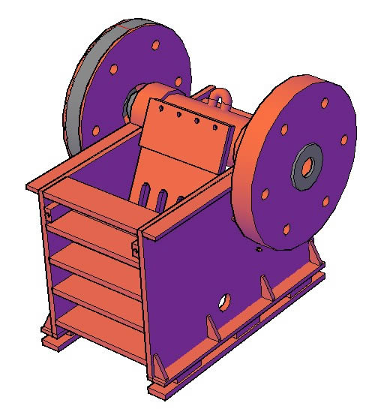
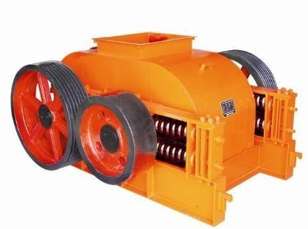
Procesamiento del mineral
Conminución
Trituración secundaria
3” a 2”
Trituración primaria
8” a 6”
Trituración terciaria
1/2” a 3/8”

Slide 12
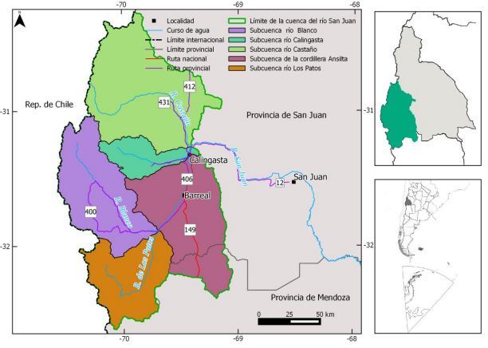
Recursos Hídricos
El proyecto se abastece de la cuenca hidrológica Los Patos, a partir de un arroyo afluente que no presenta usos significativos para la comunidad vecina, ubicado a 1 km del proyecto. A este se le hicieron estudios de calidad para determinar por un número de análisis cuantitativos en el laboratorio, el pH, sólidos totales (TS), la conductividad y la contaminación microbiana.
Arroyo afluente a utilizar
Subcuenca principal

Slide 13
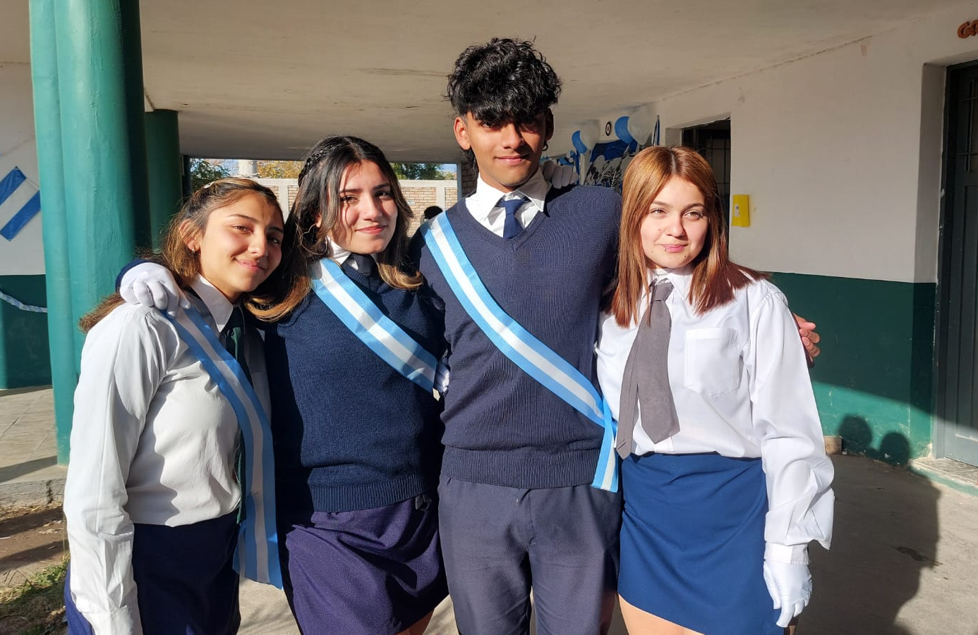
¡Gracias!
De parte del equipo de trabajo

